Slide 1
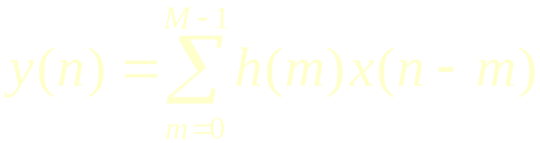



九、线性卷积和线性相关的FFT算法
1、线性卷积的FFT算法
若L点x(n)，M点h(n)，
则直接计算其线性卷积y(n)
需运算量：
若系统满足线性相位，即：
则需运算量：
Notes:
常系数线性差分方程

Slide 2

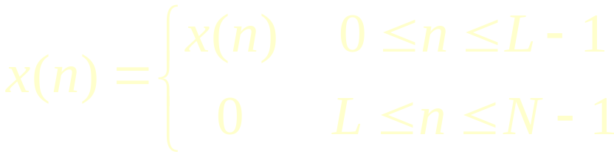
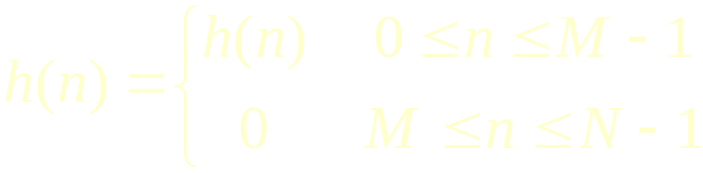

FFT法：以圆周卷积代替线性卷积
N
1) H(k) = FFT [h(n)] N /2*log₂N
2) X(k) =FFT [x(n)] N /2*log₂N
3) Y(k) = H(k)X(k) N
4) y(n) = IFFT [Y(k)] N /2*log₂N

Slide 3
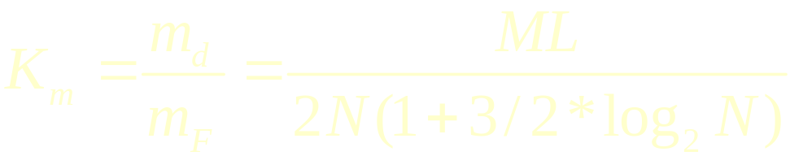


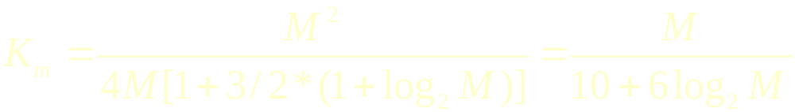


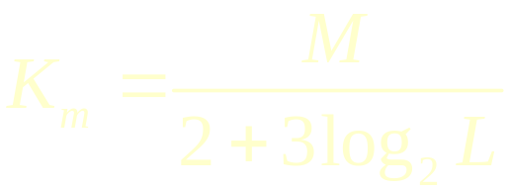
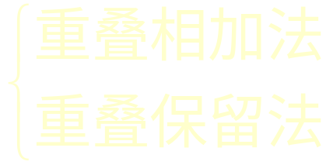

比较直接计算和FFT法计算的运算量
讨论：
1）当
2）当

Slide 4
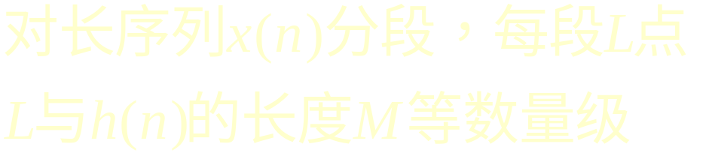
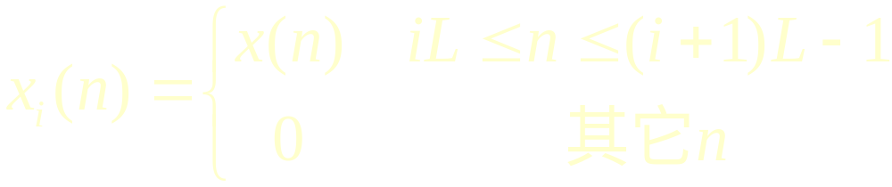





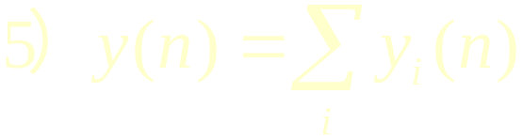

1）重叠相加法
N

Slide 5
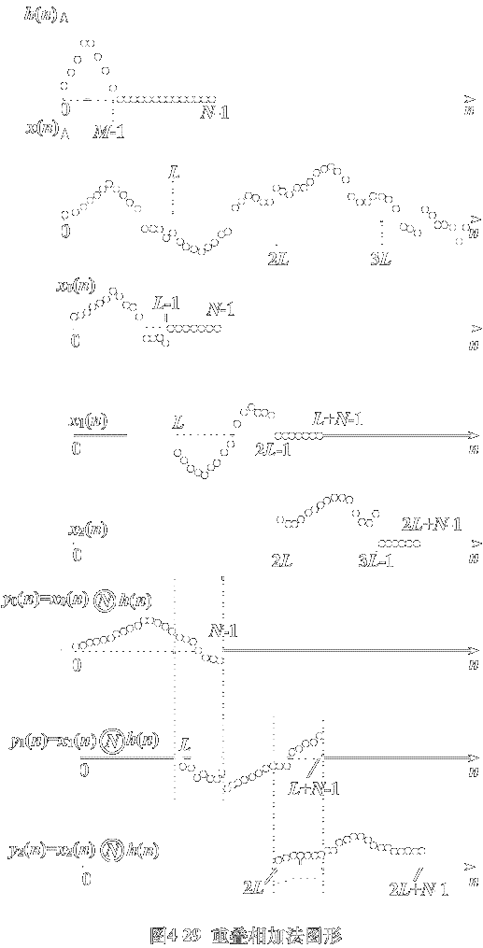

Slide 6
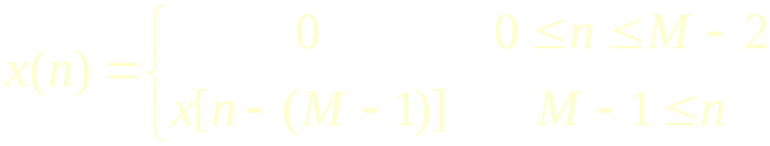
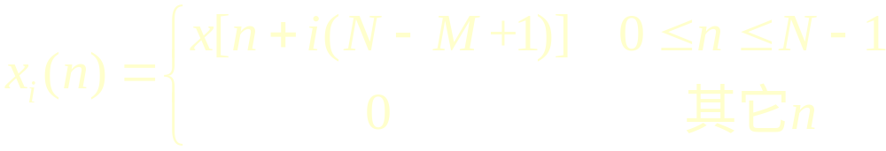
2）重叠保留法
右移序列
分段
卷积
N
舍弃y_{i}(n)的前M-1个点，再将y_{i}(n)顺次连接，
即得y(n)。

Slide 7
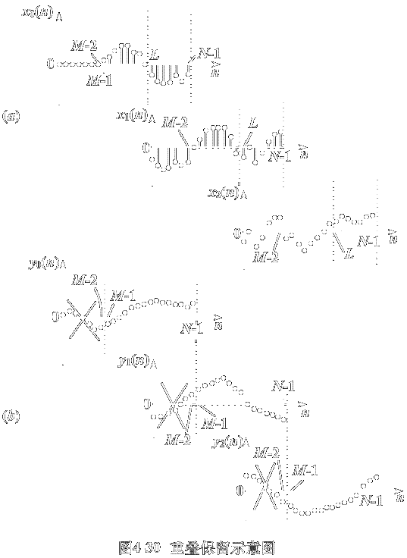

Slide 8
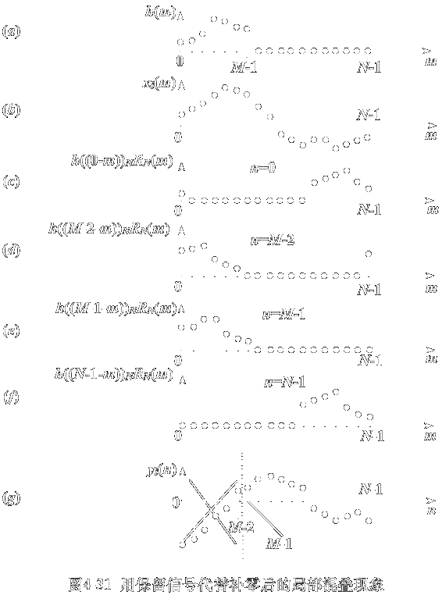

Slide 9
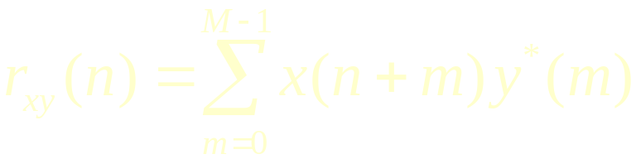
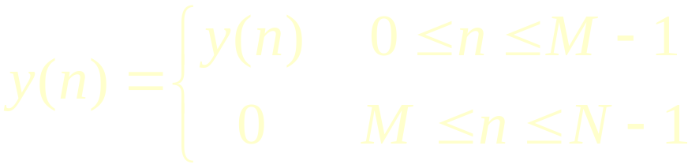
2、线性相关的FFT算法
若L点x(n)，M点y(n)，计算线性相关：

Slide 10


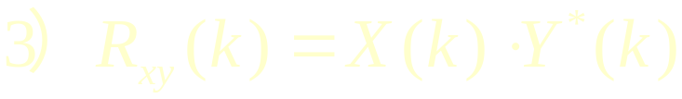

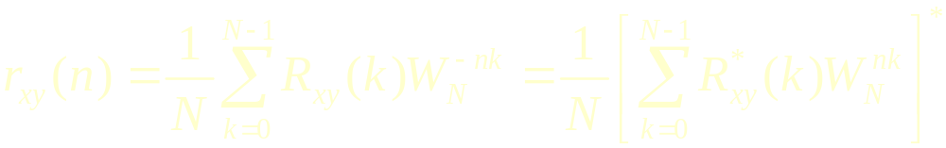

Slide 11

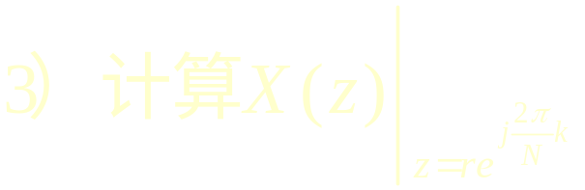
思考题：
下列DFT应用中，能否将x(n)补零点使
1）频谱分析
2）计算线性卷积

